Slide 1

秦腔
——赏析散文结构段落
贾平凹

Slide 2
第七届茅盾文学奖长篇小说《秦腔》授奖辞
贾平凹的写作，既传统又现代，既写实又高远，语言朴拙、憨厚，内心却波澜万丈。他的《秦腔》，以精微的叙事，绵密的细节，成功地仿写了一种日常生活的本真状态，并对变化中的乡土中国所面临的矛盾、迷茫，作了充满赤子情怀的记述和解读。他笔下的喧嚣，藏着哀伤，热闹的背后，是一片寂寥，或许，坚固的东西都烟消云散之后，我们所面对的只能是巨大的沉默。《秦腔》这声喟叹，是当代小说写作的一记重音，也是这个大时代的生动写照。

Slide 3
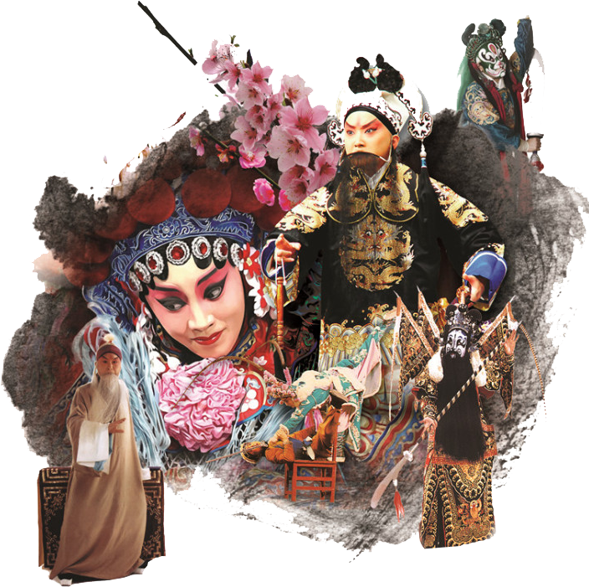
世界三大古老的戏剧文化是：中国的戏曲、希腊悲喜剧、印度梵剧。中国戏曲经过长期的发展演变，逐步形成了以京剧、越剧、黄梅戏、评剧、豫剧五大戏曲剧种为核心的中华戏曲百花苑。实际上中国戏曲剧种种类繁多，据不完全统计，中国各地区地戏曲剧种约有三百六十多种，其中有代表性的有广东粤剧，四川川剧，陕西秦腔，上海沪剧，山西晋剧。

Slide 4
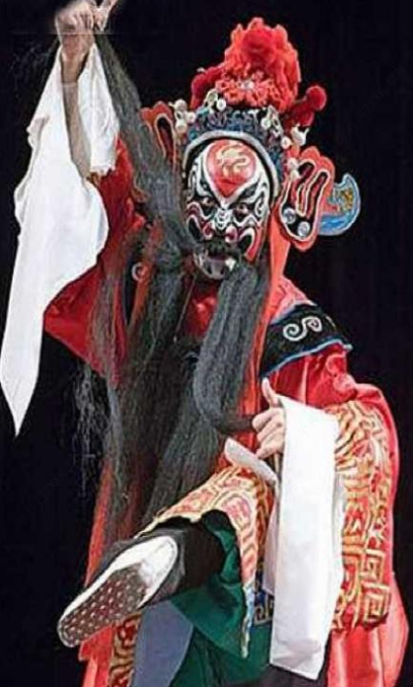
秦腔
汉族最古老的戏剧之一，又称乱弹，起于西周，流行于我国西北地区的陕西、甘肃、青海、宁夏、新疆等地，古时陕西、甘肃一带属秦国，所以称之为“秦腔”。因为早期秦腔演出时，常用枣木梆子敲击伴奏，故又名“梆子腔”。秦腔的表演技艺朴实、粗犷、豪放，富有夸张性，生活气息浓厚。唱腔惯用宽音大嗓，直起直落，高亢激越， “一声秦腔吼，吓死山坡老黄牛，八尺汉子眼泪流，岀嫁的姑娘也回头。”秦腔成形后,流传全国各地,其整套成熟完整的表演体系,对各地的剧种产生了不同程度的影响。2006年5月20日,经国务院批准列入第一批国家级非物质文化遗产名录。

Slide 5
提取下列材料中的要点，用一句话给“秦腔”下定义，不得超过80字。
秦腔，别称“梆子腔”，汉族最古老的戏剧之一，起于西周，成熟于秦。古时陕西、甘肃一带属秦国，所以称之为“秦腔”。因为早期秦腔演出时，常用枣木梆子敲击伴奏，故又名“梆子腔”。秦腔成形后，流传全国各地，对各地的剧种产生了不同程度的影响。秦腔的表演技艺朴实、粗犷、豪放，富有夸张性，生活气息浓厚，技巧丰富。现已发现的秦腔传统剧目有三千多种，多取材于历史故事、各种神话及民间传说，其中包括《春秋笔》《和氏璧》《玉虎坠》《紫霞宫》《麟骨床》《长坂坡》《卖华山》《临潼山》《斩单童》《取洛阳》《三娘救子》《柜中缘》《反延安》《破洪州》《三上殿》《献西川》等代表性剧目。
【答案】秦腔是西周时起源于陕西、甘肃一带，表演技艺朴实、粗犷、豪放，富有夸张性，生活气息浓厚，技巧丰富，内容多取材于历史故事、各种神话及民间传说的汉族最古老戏剧之一。

Slide 6
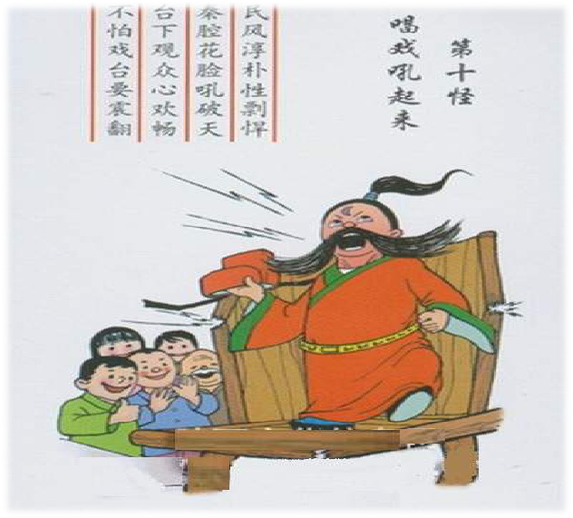
三千万儿女齐吼秦腔
八百里秦川尘土飞扬

Slide 7
俗话说，“百里不同风，十里不同俗。”而陕西省自古以来就是各族人民汇聚的居住地,有着一定的历史积淀。“陕西十大怪”（即“关中十大怪”）：面条像裤带、锅盔像锅盖、辣子是道菜、泡馍大碗卖、碗盆难分开、帕帕头上戴、房子半边盖、姑娘不对外、不坐蹲起来、唱戏吼起来等。
所谓面条像裤带指的是扯面也叫biangbiang面，正宗的biangbiang面，一根面条宽度可达二三寸，长度则在1米上下，厚度厚时与硬币差不多，薄时却如同蝉翼。一根面条足够一顿饭，而对大饭量的关中人来说，一顿吃8两、1斤也是轻轻松松的。
锅盔像锅盖,相传在唐代修乾陵时，因服役的军人工匠人数过多，往往为吃饭而耽误施工进度，受到惩罚。于是，有一士兵在焦急之中便把面团放进头盔里，把头盔放到火中去烤，而烙成饼。现在算起来锅盔在陕西已有上千年的历史了。
至于说辣子，一般人都以为是湖南人、四川人能吃辣椒。其实四川人只是把辣子当成一种调料，而在陕西“油泼辣子”却是一道正经八百的菜肴。就连西安城里家家户户前也是挂满一串串喜人的红辣椒。“油泼辣子”看着

Slide 8
红、闻着香、吃着辣，既能用来调面，又能夹馍吃。人们常说“油泼辣子biangbiang面吃着燎乍（好）咧！”
关中人吃饭讲究实惠，肉是大块的肉，馍是硬梆梆的死面托托馍，碗是能盛6两8两的大老碗。刚端上来的羊肉泡馍很烫，呼呼地直冒热气，吃时用筷子从贴碗的四周往嘴边拨，边拨边吃。陕西人（老陕）吃饭，喜欢用一种耀州产的近1尺的白瓷青花大碗，当地人称为“老碗”。这种老碗甚至比小盆还大，所以往往碗盆难分。在农村，人们劳动强度大，干活出力多，吃饭也多，所以出门用老碗盛一下就够了，不用再回家去盛饭，省了不少麻烦。
帕帕头上戴,以前在反映陕西人生活的“西部片”中，经常看到戴羊肚毛巾、身穿对襟夹袄的老汉及老年妇女头上都戴着（顶着）一块黑色或白色的帕帕（手帕）。
姑娘不对外,据说关中地区土地肥沃，所以极少有人为生存而奔波于他乡异地。因而有“老不出关（潼关），少不下川（四川）”的谚语，久而久之，不仅男人们不外出远行，就连姑娘们也不远嫁他乡。

Slide 9
不坐蹲起来由于关中的男子们一日三餐都要蹲要一起开“老碗会”，会一蹲就是一个多小时加之人们冬天喜欢蹲在背风向阳的地方“晒暖暖”或者“丢方”、下棋。于是，关中人就养成了“蹲”的习惯。外地人说这是“板凳不坐蹲起来”。实际上是人们劳累后歇息的一种习惯。
唱戏吼起来,唱戏，指秦腔。其特点是高昂激越、强烈急促。尤其是花脸的演唱，更是扯开嗓子大声吼，当地人称之为“挣破头”，外地人开玩笑：“唱秦腔，一是舞台要结实，以免震垮了；二是演员身体要好，以免累病了；三是观众胆子要大，以免吓坏了”。吼戏者，脸红脖子粗，吼得“走火入魔”，但只要观众叫声“好”，这吼戏者的高兴程度不亚于获得什么大奖，人们认为，这才是真正的秦腔，听起来“过瘾”、“解馋”、“燎得太（好极了）”。

Slide 10
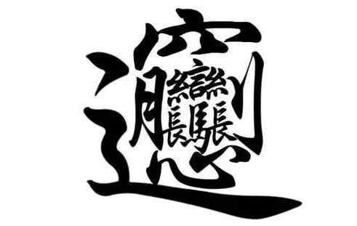
书写笔画顺序：先写穴字头，再写幺、言、幺，接着写长、马、长，左边写月，右边写立刀旁，下面心字底，最后写个走之底。
biáng是一种口语化的象声词，有时为口头禅，或童语。此字出于陕西关中的一种小吃。
biáng biáng面的名字由来：因为在做这种面时会发出biáng biáng的声音，biáng biáng面因此得名。

Slide 11
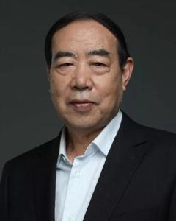
作者简介
贾平凹，原名贾平娃，陕西丹凤人，1952年2月21日出生。于西北大学中文系毕业，曾从事过几年文学编辑工作，现为西安市文联专职作家、《长安》文学月刊编辑。1982年后从事专业创作。任中国作家协会理事、作协陕西分会副主席等职。著有小说集《兵娃》《姐妹本纪》《山地笔记》《野火集》《商州散记》《小月前本》《腊月·正月》《天狗》《晚唱》《贾平凹获奖中篇小说集》《贾平凹自选集》，长篇小说《商州》《州河》《浮躁》《废都》《白夜》，自传体长篇《我是农民》等。散文集《月迹》《心迹》《爱的踪迹》《贾平凹散文自选集》,诗集《空白》以及《平凹文论集》等。

Slide 12
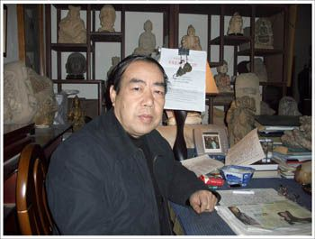
贾平凹是我国当代文坛屈指可数的文学大家和文学奇才，是一位当代中国最具叛逆性、最富创造精神的作家，也是当代中国可以进入中国和世界文学史册的为数不多的著名文学家之一。代表作：“商州系列”（包括长篇《商州》《浮躁》以及《鸡窝洼人家》等一些中短篇小说），《废都》《暂坐》争议很大。他的《腊月·正月》获中国作协第3届全国优秀中篇小说奖；《满月儿》获1978年全国优秀短篇小说奖。他还于1988年获美国飞马文学奖。贾平凹小说描写新时期的西北农村，特别是改革开放后的变革，视野开阔，具有丰富的当代中国社会文化心理内涵，富于地域风土特色，格调清新隽永。贾平凹的散文无论在思想意蕴、文化趣味还是语言表达上，都倾向吸取中国文学传统因素，崇尚简单古朴的风趣和静虚境界的营造。

Slide 13
对于贾平凹，秦腔是门艺术。他对秦腔钟情是从很小的时候就在心里有了熏陶。三岁记事，他就骑在大伯的脖颈上看戏六岁懂事，自己趴到台角上，听那花旦青旦唱悲戚戚的调子，不觉得就泪流满面，常常挨了舞台监督的脚踹还不动弹。正月十五，三月三，端午中秋寒食节，是秦腔牵着他由春而夏而秋而冬。
从秦腔里，他知道了奸臣害忠良，知道了小姐思相公，知道了杨家将的英武，知道了白娘子祝英台的痴情，秦腔故事是他道德启蒙的第一课，也在他感慨世事时引用得最多。

Slide 14
以《秦腔》为标题，有什么作用？
①“秦腔”是文章线索。
文章以“秦腔”为核心,按照先介绍秦腔基本信息,再详细描写秦腔所形成的特殊文化风俗,最后感悟思考秦腔厚重的文化精神和情感内涵安排文章结构。
②揭示文章的内容，并暗示文章的主旨。

Slide 15
结 构 梳 理
第一部分（1-3段）：总体介绍秦腔的起源和对秦地人们的影响。通过比较道出秦腔高亢宏大的特点，指出它的生成与风土人情密不可分。
第二部分（4-9段）：交代排演、演出的过程，突出人们对秦腔的热爱。神情毕现地表现了秦人对秦腔的喜爱与痴迷。
第三部分（10段）：总结秦腔对秦人的意义。

Slide 16
阅读1—3段
1、概括秦地、秦腔、秦人的特点。
秦地：八百里秦川，辽阔厚重，广漠旷远。
秦人：民性敦厚、直率，勤劳质朴，能吃大苦，敢爱敢恨，能享大乐。
秦腔：大吼大叫，高亢激越，雄浑奔放，具有极强的震撼力和感染力。

Slide 17
秦地：八百里秦川大地，原来竟是：一抹黄褐的平原；辽阔的地平线上，一处一处用木椽夹打成一尺多宽墙的土屋，粗笨而庄重；冲天而起的白杨，苦楝，紫槐，枝干粗壮如桶，叶却小似铜钱，迎风正反翻覆……你立即就会明白了：这里的地理构造竟与秦腔的旋律维妙维肖的统一!
秦地：空旷平坦，厚重实在

Slide 18
活脱脱的一群秦始皇兵马俑的复出：高个，浓眉，眼和眼间隔略远，手和脚一样粗大，上身又稍稍见长于下身。当他们背着沉重的三角形状的犁铧，赶着山包一样团块组合式的秦川公牛，端着脑袋般大小的耀州瓷碗，蹲在立的卧的石磙子碌碡上吃着牛肉泡馍，你不禁又要改变起世界观了：啊，这是块多么空旷而实在的土地，在这块土地挖爬滚打的人群是多么“二愣”的民众。
秦人：“二愣”粗犷，朴实豪放

Slide 19
那晚霞烧起的黄昏里，落日在地平线上欲去不去的痛苦的妊娠，五里一村，十里一镇， 高音喇叭里传播的秦腔互相交织，冲撞，这秦腔原来是秦川的天籁，地籁，人籁的共鸣啊！
秦腔：高亢激昂，沧桑悲凉

Slide 20
2、他们之间有着怎样的联系？
一方水土养育一方人。辽阔厚重，广漠旷远的秦川大地，养育了秦人，给了他们旺盛的生命力，也给了他们敦厚、直率的性情和勤劳质朴、敢爱敢恨的品格。
一方水土一方人形成一种文化。秦地的辽阔厚重，与秦人的直率豪放、秦腔的激越奔放形成一种高度的内在统一。这样的秦地，这样的秦人，才创造出高亢激越、雄浑奔放的秦腔。秦腔只能诞生在秦地，也只有秦腔才能承载秦人的喜怒哀乐，表达他们对真善美的追求。

Slide 21
2、作者开头极力描写秦川大地，用意何在?
目的是想说明秦川的地理构造与秦腔的旋律的统一。
3、秦腔为什么成为秦川人的热爱？
是他们大苦中的大乐：解乏、教子、找乐、消愁。
4、第三段的环境描写有何作用？
突出秦地的历史悠久，渲染了苍凉悠远的意境，衬托秦腔的雄壮厚重。

Slide 22
5、为何秦人对秦腔有着这样的情感？结合全文，找出其中原因。（用原文回答）
（1）“唱秦腔成了做人最体面的事，任何一个乡下男女，只有唱秦腔，才有出人头地的可能”。（第一段末尾，秦腔和秦人的紧密联系）
（2）农民是世上最劳苦的人，尤其是在这块平原上，生时落草在黄土炕上,死了被埋在黄土堆下；秦腔是他们大苦中的大乐。
秦腔与他们，要和“西凤”白酒、长线辣子、大叶卷烟、牛肉泡馍一样成为生命的五大要素。
有了秦腔，生活便有了乐趣，高兴了，唱“快板”，高兴得像被烈性炸药爆炸了一样，要把整个身心粉碎在天空！痛苦了，唱“慢板”，揪心裂肠的唱腔却表现了多么有情有味的美来，美给了别人的享受，美也熨平了自己心中愁苦的皱纹。（运用了夸张，把唱秦腔“快板”所流露来的高兴狂喜之情表现得淋漓尽致；用比喻和移就的修辞手法，极为

Slide 23
形象地表现了秦腔“慢板”对秦人心灵的抚慰作用，增添了语言的情趣。）
（第二段，秦腔承载了秦人的喜怒哀乐，是秦人“最高的艺术享受”）
（3）广漠旷远的八百里秦川，只有这秦腔，也只能有这秦腔，八百里秦川的劳作农民只有也只能有这秦腔使他们喜怒哀乐。（第十段开头）

Slide 24
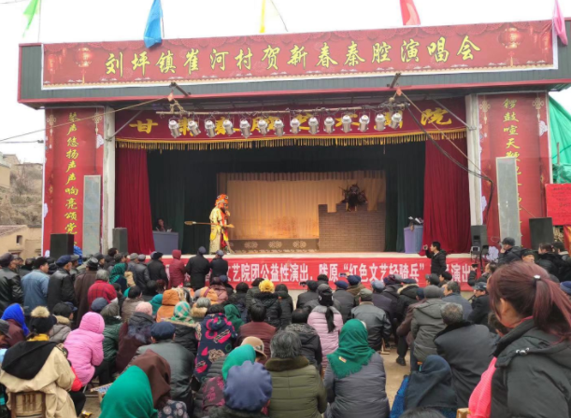
阅读4—9段
作者是如何具体表现秦川人对秦腔的痴迷的？
（从内容和手法两方面思考）

Slide 25
1、研读第4段，思考作者从哪些角度表现秦人对秦腔的痴迷的？
排练的演员：来源广泛，全员参与。以家庭为例,写在秦腔面前人人平等,进一步表明秦川人喜爱秦腔的程度之深。
排演的艰辛：夏天蚊子多，冬天寒冷，衬托对秦腔的热爱。
排演的观众：数量多、年龄跨度大、观看时间长,观众的殷勤备至，生动地展现出秦川人对秦腔的喜爱程度之深。
2、正式开演前有哪些特点？作者不厌其烦地叙述演员上场前的情形有何作用？
占位早、小吃多、纠纷多，都是说明了观众多热闹。
  ①巧用繁笔，有力烘托秦人盼演出的急切心情，表现秦人对秦腔的重视和喜爱。
  ②细致描摹开演前人们的活动，使人如临其境，体现了秦川人民粗犷、质朴的性格特征。

Slide 26
繁笔是写作中‌详尽、充分、细致‌的描写手法，核心在于通过丰富的笔墨‌描摹物态‌或‌刻画心理‌，达到传神的效果，而非单纯的字数堆砌。它要求“非繁不足以达其妙处”，与简笔相辅相成，共同服务于文章内容的表达。‌‌‌‌
繁笔作用：
‌1.描摹物态更逼真‌：通过详尽的笔墨细致描绘事物形态，使形象栩栩如生，达到穷形尽相的效果。例如《水浒传》写鲁智深三拳打死“镇关西”，从味觉、视觉、听觉多角度铺陈，比单纯说“打死了”更有神韵。‌‌
‌2.刻画心理更细腻‌：深入刻画人物心理，让情感表达更加细腻透彻，表现复杂微妙、难以言传的状态。鲁迅在《社戏》中写等待名角出场，罗列了从九点到十二点的看戏过程，表现了焦躁不安的心理。‌‌
‌3.传递情感更强烈‌：围绕关键内容展开细致描写，把深沉情感转化为具体可感的模样，避免文字平淡寡味。如《背影》中父亲过铁道“攀”“缩”“倾”等动作的细致呈现，深深触动读者。‌‌‌
‌ 区别于无效铺陈‌：繁笔反对“繁而冗”，必须是“非繁不足以达其妙处”才用，不同于单纯罗列的铺陈或啰嗦。它追求“字不得减”的密实，而非无意义的堆砌。‌‌‌

Slide 27
3、“左边的喊右边的踩了他的脚,右边的叫左边的挤了他的腰,一个说:狗年快完了,你还叫啥哩?一个说:猪年还没到,你便拱开了!言语伤人,动了手脚;外边的趁机而入,一时四边向里挤,里边向外扛,人的旋涡涌起,如四月的麦田起风,根儿不动,头身一会儿倒西,一会儿倒东,喊声,骂声,哭声一片;有拼命挤将出来的,一出来方觉世界偌大,身体胖肿,但差不多却光了脚,乱了头发。”赏读这一段场面描写,体会写作手法及其表达作用。
①这一段运用了语言描写和动作描写等手法,写戏开演前人们那种火爆的言辞情绪和行为,除了表现出人们观戏的热情,也非常生动地传达出秦人特有的粗烈豪放的性格。
②“人的旋涡涌起,如四月的麦田起风”运用了比喻的手法,形象地写出人群的密集拥挤与流动感。

Slide 28
3、读第6段，表现秦腔演员表演技艺的高超。
①正面描写
女的角色,步法如同水上漂,腰身肩头一身戏;男的角色,单双摇帽翎动静结合,技艺妙绝;角色儿亮相高叫,声如炸雷,摄人魂魄。
②侧面描写
观众叫好声不绝,观众体验到震颤、酥爽的感觉,观众随角色的蹲起而缩短或伸长脖子。
4、第六段，角色出场时作者重点介绍了哪两个方面的内容？为什么他们不喜欢“看生戏”？
  动作和声音；因为秦人可以比较，可以“过瘾”，说明他们看戏多，对秦腔非常熟悉，会欣赏，不是单纯看热闹，而是内行人看门道，进一步说明秦人对秦腔的热爱。

Slide 29
5、第7段中作者写了哪两类观众？他们有什么特点？选这两类观众来写，对表现文章的主题有什么好处？
两类观众：“老一辈的秦腔迷”，他们因不能承受拥挤，便“蹲在戏台两侧的墙根”听戏，从秦腔中获得难以言传的艺术享受；“大一点的，脾性野一点的孩子”，他们在观看秦腔表演的过程中获得属于自己的快乐。他们虽然都没有在正常条件下享受秦腔艺术，但他们同样痴迷于秦腔。
好处：选这两类观众来写，对比鲜明、概括性极强，从侧面写出了村民们炽烈的感情以及对秦腔的痴迷热爱之情。

Slide 30
6、 第七段为什么说“有闲阶级享受不了秦腔”？
  因为欣赏秦腔需要克服酷暑或者严寒，需要抢占最佳位置，侧面体现秦人对秦腔的热爱的程度，可以克服一切困难，不论是多么恶劣的环境，不论在什么位置，都不影响他们对秦腔的执着。
7、 第八段提到看戏引起的悲和喜有哪些？说明了什么？
  悲：相亲失败、误喂孙子，说明秦腔对秦人的生活影响之深，甚至到了戏里戏外部分的地步。
  喜：捡失物，说明观众多，投入深

Slide 31
明确：①在内容上，选取了戏班排演、修建戏台、演出前奏、演员表演时观众的表现、秦腔引出的悲喜剧、秦腔待客等事件或场面，或介绍，或描写，表现了秦川人对秦腔的痴迷。
②在手法上，作者主要运用场面描写、细节描写，将观众的痴迷表现出来。
场面描写，写演出前奏,写出了现场的热闹、嘈杂与喧嚣，使人如临其境，如闻其声。
细节描写,写舞台上的慧娘“慢慢地，慢慢地”蹲下去，“全场人头也矮下去了半尺”;慧娘“慢慢地，慢慢地”站起来，“全场人的脖子也全拉长了起来”:可谓细致入微。
点面结合，作者对秦人痴迷于秦腔的描写，多为一般性的“面”的描写，但也不乏“点”的描写，如写“据说有一媒人将一女子引到台下”相亲的小故事，爷爷带孙子看秦腔引出的一出小悲剧等。
面
点

Slide 32
7、秦腔对秦人来说，地位是神圣不可动摇的，表现在哪三个方面？
  最高级的招待、最崇敬名角、迎生送葬
8、秦人为什么传授秦腔去教育子女?
秦腔里面有历史、善恶、是非,它们源于秦人的生活,适合秦人的生活。秦人传承秦腔,是要传承其中的是非善恶观,让他们的子女继续做心怀善意、嫉恶如仇、是非分明的人。

Slide 33
阅读10段
1、下面语段中划线的词语能不能交换位置，为什么？作者这样写有什么作用？
广漠旷远的八百里秦川，只有这秦腔，也只能有这秦腔，八百里秦川的劳作农民只有也只能有这秦腔使他们喜怒哀乐。
不能。“只有”表示必需的条件，“只能”指惟一的办法或出路。
先说“只有”，再说“只能”有一种层层递进的作用，更好地突出了秦腔对于秦人的重要性。

Slide 34
2、结尾一句有何作用？
再次点明秦腔高亢宏大的特点，强调它的生成与风土人情密不可分。呼应了开头，强化了主题。

Slide 35
秦
腔
文
章
结
构
秦腔的生成地域
秦腔生成地
域及其特点
高亢宏大
震颤人心
秦腔与情感表达
文化底蕴及冲击力
排演的热情：男女老幼，乐此不疲
演出的前奏：观众期待，热闹非凡
秦腔生成特殊文化习俗
演出的精彩：技艺精妙，观众动情
喜爱与痴迷
观众的痴迷：兴致如一，各得其乐
演出的悲喜：几家欢乐几家愁
秦腔的神圣崇高地位
总结全文三秦密不可分
秦腔是真善美的艺术
表现真善美
承喜怒哀乐
秦川、秦腔、秦人融为一体

Slide 36
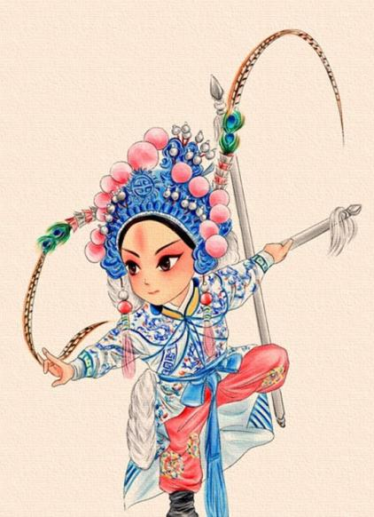
主旨归纳
作者以一种个性鲜明的笔触,绘形绘色地写出了秦腔的生成、特点,通过对秦川人喜爱、痴迷秦腔的程度,以秦腔表现他们的喜怒哀乐的描绘,展现了他们热情蓬勃的生命力,营造出了一个特别的具有浓郁风情的艺术世界，表达了作者对家乡这种传统文化的喜爱，传达了作者对秦川文化的领悟,并在对文化的把握中透视民众的生存状态与生存哲学。
《秦腔》是一篇浑厚深重的文化散文，其中不仅写出了一个地方剧种的生成、变迁，也濡染了秦地的民情风俗。作者生于斯长于斯，对故土的热爱使得作者在描述中更多地凸现了黄土地人民的人情美，而滤掉了其中可能存在的愚昧与丑陋。在贾平凹笔下，秦腔是黄土地与老百姓生生不息的命运之声。

Slide 37
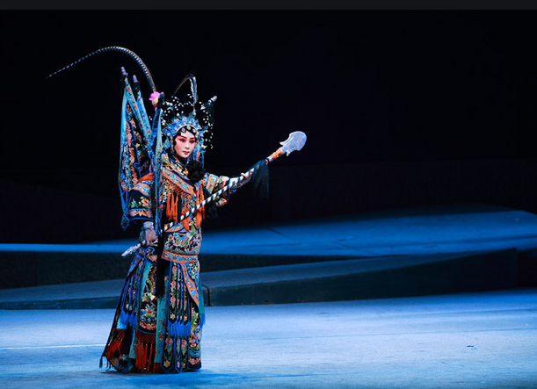
总结艺术特色
秦腔生长的地方是苍凉、辽远、空廓和悠长的，它是贾平凹的文字底色，这种浑厚的文风作用于《秦腔》便形成了本文大气厚重的艺术特色。

Slide 38
1、大量运用侧面描写
本文侧重从侧面叙写秦腔的艺术效果。写排戏、演戏前的氛围，尤其是戏开演前人们火爆的言辞、激动的情绪和各种行为，有力地衬托出秦人对秦腔的痴迷，生动地传达出秦川人特有的粗犷、豪放的性格，让人有身临其境的真切感。作者也借此强调秦腔这种地方戏曲在秦川赖以生存而且生命力极其旺盛的根本原因。
2、场面描写出神入化
作为一篇侧重描写风俗民情的文化性散文，作者在场面描写上可谓出神入化：点面结合，以点为主；动静结合，以动为主；多种描写相结合，以言行描写为主。加之灵活运用多种修辞手法，场面描写让读者产生身临其境的感觉。
面：对秦腔的历史、影响、意义的总括。
点：喝倒彩的观众、慧娘的出场、老一辈的秦腔迷、从树上掉下来的小观众、相亲等等，具体生动地描绘秦腔与秦人的关系，有声有色地展现了秦川的风俗民情。
3、语言生动鲜活，风味独特。
本文语言生动、雅俗辉映、活泼风趣，铺陈、排比、议论、抒情中有方言土语的穿插，民间传闻的补充，使文章刻画精妙，传神生动，庄谐并重，活泼风趣，营造出具有浓郁秦川风情的艺术世界。

Slide 39
秦腔为什么“绝对冲不出往东南而去的潼关”?又为什么“几百年来,秦腔却没有被淘汰,被沉沦”?
观点一:因为评论秦腔说得婉转是“唱得有劲”说得直率是“大喊大叫”。于是,便有柔弱女子，常在戏台下以绒堵耳,又或在平日教训某人:你要不怎么怎么样，今晚让你去看秦腔!秦腔成了惩罚的代名词。所以,别的剧种可以各省走动,唯秦腔冲不出往东南而去的潼关。
观点二:因为就在陕西这块土地上,一抹黄褐的平原:辽阔的地平线上,一处一处用木椽夹打成一尺多宽墙的土屋,粗笨而庄重;冲天而起的白杨,苦楝,紫槐,枝杆粗壮如桶,叶却小似铜钱,迎风正反翻覆……这里的地理构造竟与秦腔的旋律惟妙惟肖的一统!秦腔如秦人一样,恋乡念土,死不离窝;严重的乡土观念，也使其离不了窝。所以它“绝对冲不出往东南而去的潼关”“几百年来，秦腔没有被淘汰,被沉沦”。
观点三:兼具以上两种观点,秦腔既不能冲出潼关,又不能被淘汰,被沉沦。

Slide 40
通过学习《秦腔》这篇文章,我们应该怎样对待我们的地域文化?
示例一:地域文化,来自童年和少年时代的生长地,来自我们的故乡、故园。那里的自然风物、乡俗民情、历史遗迹、文化传统等,给我们以熏陶、感染,因而,地域文化是伴随我们终生的,这种文化已渗透到我们的血液中,所以我们应该好好传承这种文化。
示例二:作者对故土的热爱使得他在描述中更多地凸显了黄土地人民的人情美,而滤掉了其中可能存在的愚昧与丑陋。所以对地域文化在热爱的同时要取其精华,去其糟粕。

